Slide 1
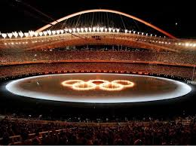
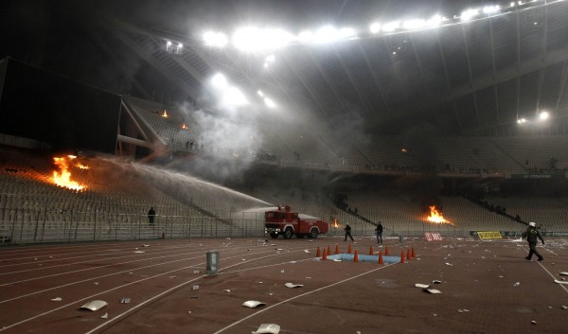
ΑΘΛΗΤΙΣΜΟΣ: ΕΥΧΗ Η΄ ΚΑΤΑΡΑ
Αθανασόπουλος Λάμπρος
Πρότυπο Γυμνάσιο Ευαγγελικής Σχολής Σμύρνης

Slide 2

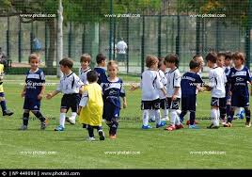
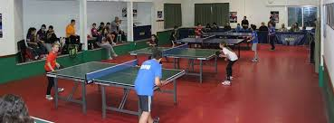
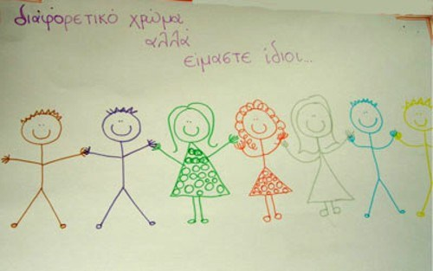
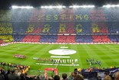
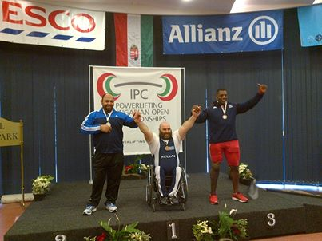
ΕΥΧΗ…

Slide 3
Όσκαρ Ταμπάρες…Ο Προπονητής-Δάσκαλος
Ο άνθρωπος που ενέπνευσε ένα ολόκληρο έθνος χρησιμοποιώντας τη μεγάλη του αγάπη, το ποδόσφαιρο.
Δάσκαλος σε φτωχογειτονιές του Μοντεβιδέο και ταυτόχρονα ποδοσφαιριστής.
Όταν σταματάει την καριέρα του ως παίχτης, γίνεται προπονητής μικρών παιδιών με όραμα να τους κάνει να ονειρεύονται.
Το 1989 αναλαμβάνει την εθνική Ουρουγουάης για να την οδηγήσει στο μουντιάλ της Βραζιλίας.
Χρησιμοποιώντας τις γνώσεις του από την Παιδαγωγική καταφέρνει να ενώσει και να εμπνεύσει τος παίχτες του που τον βλέπουν ως πατέρα και δάσκαλο και φτάνουν στον τελικό, αλλά χάνουν από τη Βραζιλία.

Slide 4
“The Proceso” (Η διαδικασία).
Η φήμη του απλώνεται και για τα επόμενα χρόνια δουλεύει σε μεγάλες ομάδες του εξωτερικού.
Το 2006 επιστρέφει στην εθνική ομάδα της χώρας του και βάζει σε εφαρμογή το σχέδιο “The Proceso” (Η διαδικασία).
Σύμφωνα με αυτό, η μεθοδικότητα κι η αξία του σεβασμού δημιουργούν πρώτα σωστούς ανθρώπους και μετά αθλητές.
Απαιτούμε από τα 13χρονα παιδιά να χαιρετάνε και να λένε ευχαριστώ στους ανθρώπους που κουβαλάνε τα νερά και στους σερβιτόρους που πλένουν τα πιάτα τους. Πρέπει να λες “ευχαριστώ”, είχε αναφέρει σε μια από τις σπάνιες τηλεοπτικές εμφανίσεις του.

Slide 5
Σύμφωνα με τον Ταμπάρες…
«Το ποδόσφαιρο μπορεί επαναφέρει τους περιθωριοποιημένους στην κοινωνία, να προωθήσει ένα σύστημα με ίσες ευκαιρίες, να ωθήσει την κυβέρνηση στη λήψη μέτρων, ώστε να εξαλειφθούν οι τάσεις αδράνειας»
Ένθερμος υποστηρικτής του Τσε Γκεβάρα, έχει δώσει στην κόρη του το όνομα της συναγωνίστριάς του κατά την κουβανική επανάσταση, Τάνια, ενώ έχει μετατρέψει σε πυξίδα ζωής μια φράση του Αργεντινού: «Πρέπει να σκληραίνεις χωρίς να χάνεις στιγμή την τρυφερότητά σου»

Slide 6
Η Σπάνια ασθένεια…
Χτυπημένος από το σπάνιο σύνδρομο Guillen-Barré: ένα νόσημα που επηρεάζει το ανοσοποιητικό και μέσω αυτού χτυπάει στα νεύρα, προκαλώντας παράλυση στα άκρα, τα τελευταία χρόνια καθοδηγεί τους παίχτες του από αναπηρικό καροτσάκι.
Η κατάσταση, ωστόσο, της υγείας του όχι μόνο δεν τον λυγίζει, αλλά και απαιτεί να κρίνεται με βάση ποδοσφαιρικά κριτήρια. «Όσο το μυαλό μου είναι καλά και λειτουργεί θα είμαι εδώ. Όταν είσαι προπονητής, γνωρίζεις πως κρίνεσαι από τα αποτελέσματα», είναι η αφοπλιστική απάντηση που δίνει όταν τον ρωτούν για το συγκεκριμένο θέμα.

Slide 7
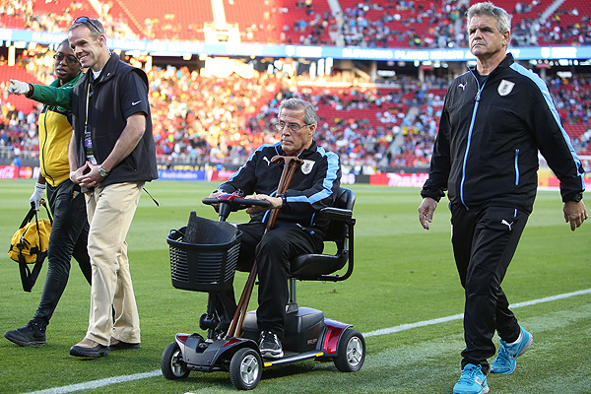
Η αποθέωση….

Slide 8
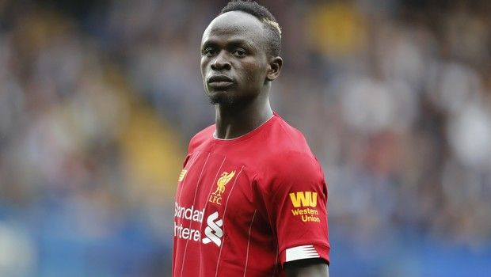
Σαντιό Μανέ (Liverpool f.c)….
Ο Φιλάνθρωπος

Slide 9
Βιογραφικά στοιχεία…
Ο Σαντιό Μανέ είναι Σενεγαλέζος ποδοσφαιριστής που αγωνίζεται για λογαριασμό της Λίβερπουλ και της Εθνική Σενεγάλης.
Γέννηση: 10 Απριλίου 1992 ,Sedhiou, Σενεγάλη
Ύψος: 1,75 μ.
Βάρος: 69 kg
Βραβεία: CAF Africa’s finest XI, Βραβείο Πρέμιερ Λιγκ Χρυσού παπουτσιού, African Player of the Year
Υποψηφιότητες: Βραβείο Ένωσης Επαγγελματιών Ποδοσφαιριστών Αγγλίας και Ουαλίας για τον Καλύτερο παίκτη.

Slide 10
Η ΔΗΛΩΣΗ…
Γιατί να θέλω δέκα Ferraris, 20 διαμαντένια ρολόγια ή δύο αεροπλάνα; Τι θα προσφέρουν σε εμένα και στον κόσμο αυτά τα αντικείμενα;
Ήμουν πεινασμένος και έπρεπε να δουλέψω στους αγρούς. Επιβίωσα από δύσκολες στιγμές, έπαιξα ποδόσφαιρο με γυμνά πόδια, μου έλειπε η εκπαίδευση και αρκετά ακόμα πράγματα, όμως σήμερα με αυτά που κερδίζω χάρη στο ποδόσφαιρο, μπορώ να βοηθήσω τους ανθρώπους μου.

Slide 11
ΟΙ ΠΡΑΞΕΙΣ….
Έχτισα σχολεία, ένα στάδιο, ενώ παρέχουμε ρούχα, παπούτσια, φαγητό σε ανθρώπους που ζουν κάτω από εξαιρετική φτώχεια.
Επιπλέον, δίνω 70 ευρώ το μήνα σε όλους τους ανθρώπους σε μία φτωχή επαρχία της Σενεγάλης ώστε να συμβάλλω στη βελτίωση της οικονομικής τους κατάστασης.
Δεν έχω ανάγκη να επιδεικνύω υπερπολυτελή αμάξια και σπίτια, ταξίδια, ακόμα και αεροπλάνα. Προτιμώ οι δικοί μου άνθρωποι να κερδίσουν λίγα από αυτά που μου έχει δώσει η ζωή, δήλωσε χαρακτηριστικά ο 27χρονος επιθετικός της Λίβερπουλ.

Slide 12
Ο Αθλητισμός επιδρά θετικά σε διάφορους τομείς της ανθρώπινης υπόστασης…

Slide 13

Με τη σωματική άσκηση ο αθλητής αποκτά αγωνιστικότητα, αυτοκυριαρχία, καλλιεργείται το θάρρος, η αποφασιστικότητα και η τόλμη για την αντιμετώπιση του αθλητικού αγώνα. Ο αθλητισμός βοηθά τον αθλητή να βάζει στόχους και να παλεύει με επιμονή και υπομονή. Όπως ακριβώς πρέπει να κάνει και για τη ζωή του.
Επίσης είναι ένας καλός τρόπος να ξεφεύγει από την καθημερινή του ρουτίνα.
Ψυχολογικός τομέας

Slide 14
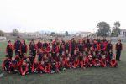
Κοινωνικός τομέας
Ο αθλητισμός ενώνει τους συναγωνιζόμενους και δημιουργεί φιλίες. Επίσης, τους συνηθίζει να σέβονται ο ένας τον άλλον και να ακολουθούν τους κανόνες του παιγνιδιού, ΄΄ευ αγωνίζεσθαι΄΄. Οι κορυφαίοι αθλητές εφόσον λειτουργούν ως πρότυπα επηρεάζουν τους νέους σε διάφορα κοινωνικά θέματα (διατροφή, άσκηση, βία, εξαρτήσεις). Καλλιεργεί την ομαδικότητα, κυρίως στα ομαδικά αθλήματα, την ευγενή άμιλλα, αλληλεγγύη κ.ά.

Slide 15
Ο αθλητισμός αναπτύσσει αρμονικά το σώμα, προσφέρει υγεία στον οργανισμό, ενδυναμώνει το μυϊκό σύστημα και λειτουργεί ως αντίβαρο στις διάφορες βλαβερές εξαρτήσεις.
Συντελεί στην καλή λειτουργία του σώματος και θωρακίζει την υγεία μας.
Βιολογικός τομέας

Slide 16

Βαθιά γνώση για το άθλημα
Ο αθλητισμός επίσης μας βοηθά να αποκτήσουμε βαθιά γνώση για ένα άθλημα, με το οποίο ασχολούμαστε, να μαθαίνουμε νέες τεχνικές, τακτικές, συστήματα και γενικά να αποκτούμε μία πλήρη γνώση για το άθλημα αυτό.

Slide 17
Ψυχαγωγία
Επίσης ο αθλητισμός μας ψυχαγωγεί κατάλληλα. Διασκεδάζουμε, όταν παίζουμε με τους φίλους μας, μας μαθαίνει να αποδεχόμαστε και την νίκη και την ήττα, μας μειώνει το άγχος και τέλος μας μαθαίνει να οργανωνόμαστε και να βελτιώνουμε ακόμα και τις επιδόσεις του σχολείου («νούς υγιής εν σώματι υγιεί»). Τα αθλήματα, που διεξάγονται στους εξωτερικούς χώρους, φέρνουν τον αθλητή σε επαφή με τη φύση, το οποίο βοηθά στην ψυχική του ηρεμία.

Slide 18
Πολιτικός και πολιτιστικός τομέας
Οι Ολυμπιακοί Αγώνες σταματούσαν τους πολέμους και επικρατούσε ειρήνη. Ευκαιρία να πάλι εφαρμοστεί η Ολυμπιακή Εκεχειρία. Καταπολεμάται ο ρατσισμός, δημιουργείται αλληλεγγύη μεταξύ των λαών .
Γνωριμία των πολιτισμών μεταξύ των διαφορετικών λαών, μέσω των αθλητικών εκδηλώσεων.

Slide 19
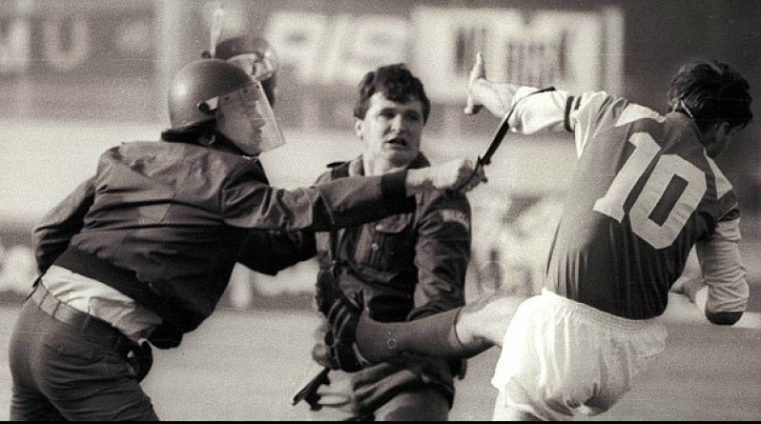
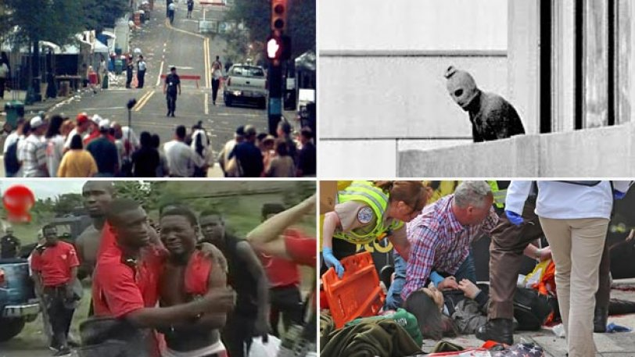


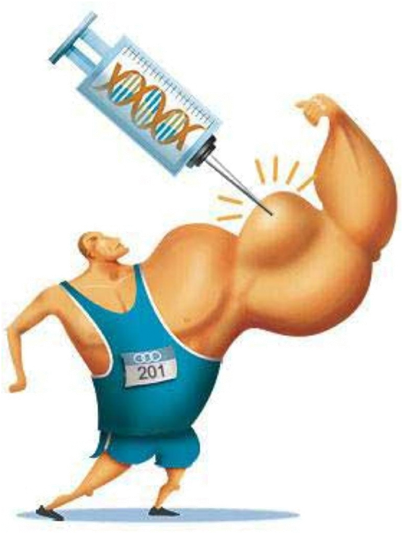
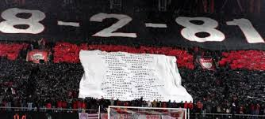

ΚΑΤΑΡΑ…

Slide 20
ΦΑΡΜΑΚΟΔΙΕΓΕΡΗ-DOPING
H Φαρμακοδιέγερση-Doping, με την έννοια της χρήσης απαγορευμένων ουσιών, δεν αλλοιώνει μόνο το <<γράμμα>>, αλλά και το <<πνεύμα>> του αθλητισμού. Με την εξάπλωση του προκαλεί μεγάλη θλίψη, αλλά όχι κατάπληξη. Είναι πλέον ο μεγαλύτερος εφιάλτης που πλανιέται πάνω από κάθε Αθλητικό Αγώνα. Ονομασίες ουσιών όπως στανοζολόλη, ναδρολόνη (παλαιότερα), αυξητική ορμόνη, ερυθροποιητίνη (πιο πρόσφατα) έχουν μπει στο λεξιλόγιό του αθλητισμού.

Slide 21
ΟΡΙΣΜΟΣ
Ως Φαρμακοδιέγερση-Doping στον αθλητισμό ορίζεται η χορήγηση ή χρήση από ένα άτομο οποιασδήποτε ουσίας που φυσιολογικά δεν εντοπίζεται στο σώμα και χορηγείται σε αντικανονικές επιπρόσθετες ποσότητες και με αντικανονικό τρόπο. Ο σκοπός του Doping είναι η τεχνητή και με αθέμιτο τρόπο αύξηση της απόδοσης ενός αθλητή ή αθλήτριας κατά τη διάρκεια του αγώνα.
Οι ουσίες που είναι απαγορευμένες καθορίζονται από τη Διεθνή Ολυμπιακή Επιτροπή και τις διεθνείς αθλητικές ομοσπονδίες.

Slide 22
ΙΣΤΟΡΙΚΗ ΑΝΑΔΡΟΜΗ
Σε φυλή Κάφρων: αλκοολούχο ποτό με όνομα «dop» χρησιμοποιούνταν σε θρησκευτικές τελετές ως διεγερτικό.
Στους Ζουλού: παρεμφερές ποτό από φλούδες σταφυλιού. Στη Δυτική Αφρική, ήταν επίσης γνωστό κατά τη διάρκεια του αγώνα στο βάδην ή το τρέξιμο.
Οι Ολλανδοί άποικοι Boers χρησιμοποίησαν τον όρο «ντοπ» για να περιγράψουν οποιοδήποτε διεγερτικό αφέψημα και ο όρος διαδόθηκε παγκοσμίως.
Ο όρος υιοθετήθηκε για ένα ευρύτερο φάσμα ουσιών και στον αθλητισμό. Περιγράφτηκε ως «doping» και εμφανίστηκε για πρώτη φορά σε Αγγλικό λεξικό το 1889.
Στην Αρχαία Ελλάδα: αναφορές για παροχή διατροφικών συστατικών στους αθλητές για βελτίωση της απόδοσης. Στους Ολυμπιακούς Αγώνες τον 3ο αιώνα π.Χ. οι αθλητές χρησιμοποιούσαν μανιτάρια για καλύτερες επιδόσεις.

Slide 23
ΑΙΤΙΕΣ ΕΞΑΠΛΩΣΗΣ ΤΟΥ DOPING
Το doping έχει πάρει πολύ μεγάλες διαστάσεις και κινδυνεύει να
κλονίσει τον παγκόσμιο αθλητισμό.
Κάποιες από τις αιτίες εξάπλωσής του είναι:
Η ανεπαρκής παιδεία και η αδυναμία διαμόρφωσης ήθους και σωστού χαρακτήρα
Η εισχώρηση της πολιτικής στον αθλητισμό
Η υπερβολική εμπορευματοποίηση στο χώρο του αθλητισμού
Η πίεση που δέχονται οι αθλητές από τον περίγυρό τους
Η προβολή ψευδό-ιδανικών, όπως η απόκτηση χρημάτων και φήμης
Τα συμβόλαια με χορηγούς οι οποίοι πριμοδοτούν ανάλογα με τα αποτελέσματα ή τα μετάλλια που θα κατακτήσουν οι αθλητές σε μεγάλες αθλητικές διοργανώσεις

Slide 24
ΣΥΝΕΠΕΙΕΣ ΤΟΥ DOPING
Παρά την εξέλιξη των απαγορευμένων ουσιών, οι επιπτώσεις της χρήσης στον ανθρώπινο οργανισμό παραμένουν από τραγικές έως θανατηφόρες.
Έχουν αναφερθεί πολλά παραδείγματα αθλητών ή αθλητριών οι οποίοι έχασαν την ζωή τους, ενώ αρκετοί «υποβιώνουν» πάσχοντας χρόνια από σοβαρές ασθένειες.

Slide 25
ΣΥΝΕΠΕΙΕΣ ΤΟΥ DOPING
Γενικά οι συνέπειες του doping είναι πολλές και σοβαρές.
Οι σημαντικότερες είναι:
Διόγκωση του ήπατος
Ενδοκρινικές διαταραχές-επιδράσεις στην αναπαραγωγή
Καρδιαγγειακό σύστημα-αιματολογικές διαταραχές
Βλατίδες, φλίκταινα, αποστήγματα-σε διάφορες περιοχές του δέρματος (κυρίως στην πλάτη και το πρόσωπο)
Μυοσκελετικό σύστημα
Ψυχιατρικές εκδηλώσεις
Εξαρτησιογώνες ιδιότητες
Πρόβλημα στο αναπαραγωγικό

Slide 26
ΑΝΤΙΜΕΤΩΠΙΣΗ ΤΟΥ DOPING
Το doping αποτελεί μία από τις πιο συχνές εξαρτήσεις για έναν αθλητή ή αθλήτρια.
Πιθανοί τρόποι αντιμετώπισης είναι:
Εκπαίδευση ικανοτήτων πρόληψης από την πλευρά των προπονητών
Εκπαίδευση των επαγγελματιών του τομέα υγείας
Προγράμματα πρόληψης σε αθλητικούς συλλόγους, σχολεία και πανεπιστήμια, τοπικές κοινότητες και κέντρα υγείας
Ενημέρωση των γονέων για τους κινδύνους του ντόπινγκ, και διδαχή από την πλευρά τους στα παιδιά τους των βασικών αρχών της καλής υγείας, του τίμιου παιχνιδιού και του ομαδικού πνεύματος

Slide 27
ΟΜΑΔΕΣ ΑΠΑΓΟΡΕΥΜΕΝΩΝ ΟΥΣΙΩΝ
Διεγερτικές Ουσίες
Ουσίες όπως οι αμφεταμίνες και η εφεδρίνη έχουν στο σώμα μια δράση παρόμοια με αυτή της αδρεναλίνης, την οποία παράγει το ίδιο το σώμα μας. Δρουν στο κεντρικό νευρικό σύστημα και "ενεργοποιούν" το σώμα σε μεγάλο βαθμό.
Σε μεγάλες ποσότητες όμως, τέτοιες ουσίες απενεργοποιούν τα συστήματα του σώματος μας που προειδοποιούν όταν υπάρχει μεγάλη κούραση και πρέπει να σταματήσει η προσπάθεια. Ένας αθλητής που παίρνει μεγάλες ποσότητες τέτοιων ουσιών δεν καταλαβαίνει πλέον πότε φτάνει στα όρια του, πράγμα που μπορεί να οδηγήσει σε υπερκόπωση, λιποθυμία ή ακόμη και τον θάνατο!

Slide 28
ΟΜΑΔΕΣ ΑΠΑΓΟΡΕΥΜΕΝΩΝ ΟΥΣΙΩΝ
Αναβολικές Ουσίες
Προέρχονται από την τεστοστερόνη (ανδρική ορμόνη) και αυξάνουν την ποσότητα μυών στο σώμα ενώ παράλληλα μειώνουν την ποσότητα λίπους.
Αυτές οι ουσίες έχουν κάπως "παράξενες" και ανεπιθύμητες επιδράσεις στο σώμα. Οι άνδρες αρχίζουν να παρουσιάζουν γυναικεία χαρακτηριστικά, όπως π.χ. μαλακούς μαστούς, αφού η υπερβολική τεστοστερόνη που μαζεύεται στο σώμα τους μετατρέπεται σε γυναικεία ορμόνη οιστρογόνη.
Στις γυναίκες συμβαίνει ακριβώς το αντίθετο. Λόγω της εισαγωγής τεστοστερόνης στο σώμα, αρχίζουν να παρουσιάζουν ανδρικά χαρακτηριστικά, όπως π.χ. η αλλαγή της φωνής και η σμίκρυνση των μαστών.

Slide 29
ΟΜΑΔΕΣ ΑΠΑΓΟΡΕΥΜΕΝΩΝ ΟΥΣΙΩΝ
Διουρητικές Ουσίες
Χρησιμοποιούνται κυρίως σε αθλήματα όπου πρέπει ο αθλητής να έχει ένα συγκεκριμένο βάρος. Τέτοιες ουσίες μπορούν σε διάστημα ωρών να επιφέρουν απώλεια μεγάλης ποσότητας νερού που σαν αποτέλεσμα έχει και την απώλεια βάρους του σώματος.
Τα διουρητικά είναι πολύ επικίνδυνα. Με την απότομη απώλεια μεγάλης ποσότητας νερού υπάρχει και απώλεια και πολλών απαραίτητων θρεπτικών ουσιών. Το σώμα αφυδατώνεται και μπορούν να πάθουν μεγάλη ζημιά οι νεφροί.

Slide 30
ΟΜΑΔΕΣ ΑΠΑΓOΡΕΥΜΕΝΩΝ ΟΥΣΙΩΝ
Ναρκωτικές Ουσίες
Η μορφίνη, η ηρωίνη και η μεθαδόνη είναι οι πιο γνωστές ουσίες από την κατηγορία των ναρκωτικών.
Έχουν δράση απαλυντική ενάντια στον πόνο αλλά και ηρεμιστική στο σώμα (πολύ χρήσιμο π.χ. για ένα πρωταθλητή του γκολφ ή της τοξοβολίας). Σε μεγάλες δόσεις μπορούν όμως να οδηγήσουν ακόμη και στο θάνατο!

Slide 31

ΒΙΑ ΣΤΟΥΣ ΑΘΛΗΤΙΚΟΥΣ ΧΩΡΟΥΣ

Slide 32
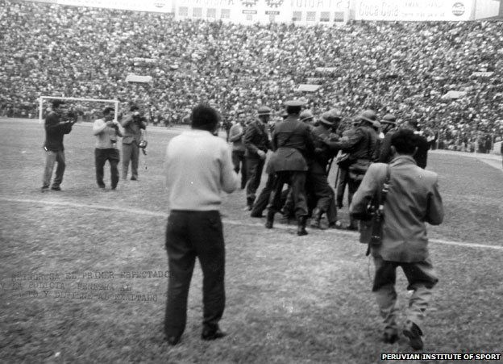
ΠΟΔΟΣΦΑΙΡΙΚΟΣ ΑΓΩΝΑΣ ΠΕΡΟΥ – ΑΡΓΕΝΤΙΝΗ
24 Μαΐου του 1964: Ποδοσφαιρική αναμέτρηση μεταξύ Περού και Αργεντινής για το προ-ολυμπιακό τουρνουά.
Ένα τέρμα των γηπεδούχων που ακυρώθηκε 2 λεπτά πριν τη λήξη ξεσήκωσε τους φιλάθλους του Περού, που μετέτρεψαν το εθνικό στάδιο της πρωτεύουσας σε πεδίο μάχης.
Αποτέλεσμα: 318 νεκροί και πάνω από 500 τραυματίες.

Slide 33
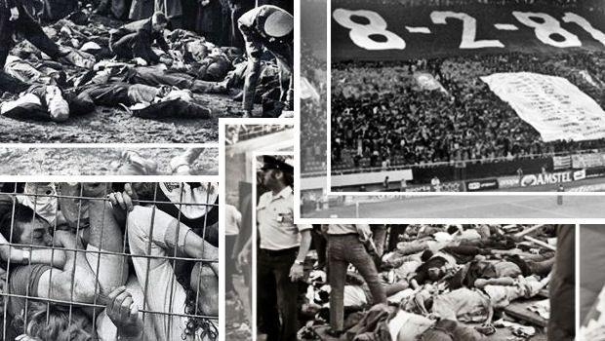
ΘΥΡΑ 7 – ΣΤΑΔΙΟ ΚΑΡΑΪΣΚΑΚΗ
8 Φεβρουαρίου 1981: Στάδιο Καραϊσκάκη αγώνας μεταξύ Ολυμπιακού – ΑΕΚ.
Λίγο πριν το σφύριγμα της λήξης του αγώνα, οι φανατικοί οπαδοί που βρίσκονταν στη θύρα 7 προσπάθησαν να φθάσουν στη θύρα 1 για να αποθεώσουν τους παίκτες του Ολυμπιακού που θριάμβευε με 6-0.
Κάποιος από τους προπορευόμενους γλίστρησε στα σκαλοπάτια, παρασύροντας και άλλους που ήταν ήδη εκεί. Οι υπεύθυνοι δεν είχαν ανοίξει τις πόρτες και όσοι ακολουθούσαν δεν γνώριζαν τι συνέβαινε μπροστά τους, καταπατώντας τους μπροστινούς. Τότε άρχισε να επικρατεί συνωστισμός και ασφυξία.
Αποτέλεσμα: 21 νεκροί και πολλοί τραυματίες.

Slide 34
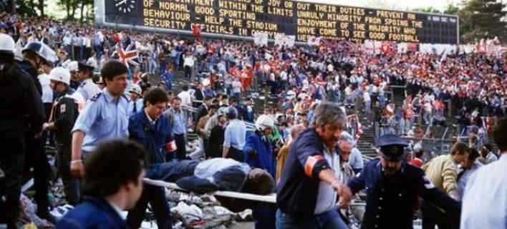
ΓΗΠΕΔΟ HEYSEL
29 Μαΐου 1985: Τελικός Κυπέλλου Πρωταθλητριών στο γήπεδο Heysel στις Βρυξέλλες μεταξύ Λίβερπουλ και Γιουβέντους.
Οι Άγγλοι αντέδρασαν σε κάποιες προκλήσεις των Ιταλών και όταν άρχισαν να κινούνται απειλητικά προς το μέρος τους, εκείνοι προσπάθησαν να οπισθοχωρήσουν. Ο τοίχος που τους στήριζε κατέρρευσε.
Αποτέλεσμα: 39 νεκροί, πάνω από 350 τραυματίες. Η Αγγλία έμεινε εκτός διασυλλογικών ευρωπαϊκών διοργανώσεων για 5 χρόνια.

Slide 35
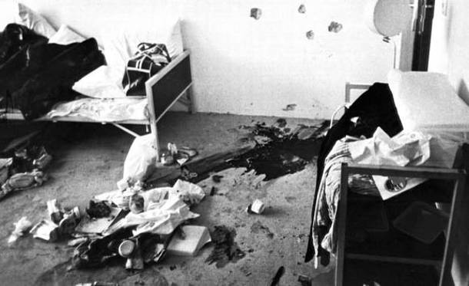
Η ΤΡΑΓΩΔΙΑ ΤΩΝ ΟΛΥΜΠΙΑΚΩΝ ΑΓΩΝΩΝ
ΤΟΥ ΜΟΝΑΧΟΥ
5 Σεπτεμβρίου 1972: Ολυμπιακοί Αγώνες Μονάχου.
4:30 τα ξημερώματα 8 Παλαιστίνιοι μέλη της οργάνωσης «Μαύρος Σεπτέμβρης» εισέβαλαν στο Ολυμπιακό Χωριό και κράτησαν ομήρους 11 Ισραηλινούς αθλητές. Αίτημά τους ήταν η απελευθέρωση 234 Παλαιστινίων από τις ισραηλινές φυλακές. Έπειτα από πολύωρες διαπραγματεύσεις, ακολούθησε μία αποτυχημένη απόπειρα διάσωσης από την γερμανική αστυνομία.
Αποτέλεσμα: 11 Ισραηλινοί αθλητές, ένας Γερμανός αστυνομικός και 5 τρομοκράτες νεκροί.

Slide 36
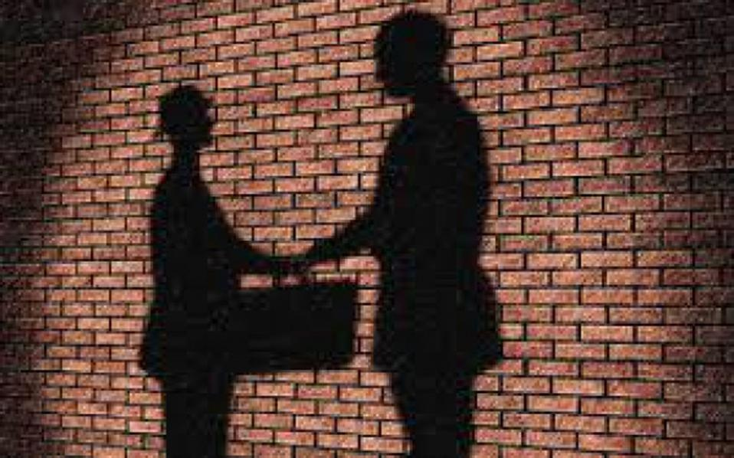
ΔΩΡΟΔΟΚΙΑ - ΧΡΗΜΑΤΙΣΜΟΣ

Slide 37
Ορισμός
Δωροδοκία είναι η πράξη στην οποία ένα άτομο δίνει παράνομα χρήματα σε κάποιον αξιωματούχο ή υπάλληλο για να πραγματοποιηθεί κάποια χάρη σε όφελός του, παραβαίνοντας τους νόμους ή τους κανονισμούς της υπηρεσίας του.

Slide 38
Η δωροδοκία, ή αλλιώς χρηματισμός στον αθλητισμό, παρότι αποτελεί ποινικό αδίκημα, εξακολουθεί να διαπράττεται και σε αθλητικές ομάδες, ακόμη και σε κριτές αγώνων, όπως έχει αποφανθεί η δικαιοσύνη σε πολλές περιπτώσεις.

Slide 39
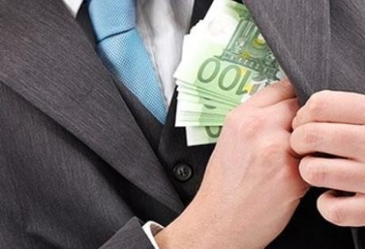

Slide 40
Από το Υπουργείο Πολιτισμού και Αθλητισμού
Άρθρο 104 Δωροδοκία – Δωροληψία για αλλοίωση αποτελέσματος αγώνα
“1. Όποιος παρεμβαίνει με αθέμιτες ενέργειες με σκοπό να επηρεάσει την εξέλιξη, τη μορφή, ή το αποτέλεσμα αγώνα οποιουδήποτε ομαδικού ή ατομικού αθλήματος, τιμωρείται με φυλάκιση τουλάχιστον ενός (1) έτους και χρηματική ποινή από εκατό χιλιάδες (100.000) έως πεντακόσιες χιλιάδες (500.000)
ευρώ.”
“2. Όποιος, για τον ίδιο σκοπό, απαιτεί ή δέχεται δώρα, ή άλλα ωφελήματα, ή οποιαδήποτε άλλη παροχή, ή υπόσχεση αυτών, τιμωρείται με φυλάκιση τουλάχιστον δύο (2) ετών και χρηματική ποινή από διακόσιες χιλιάδες (200.000) έως ένα εκατομμύριο (1.000.000) ευρώ.”

Slide 41
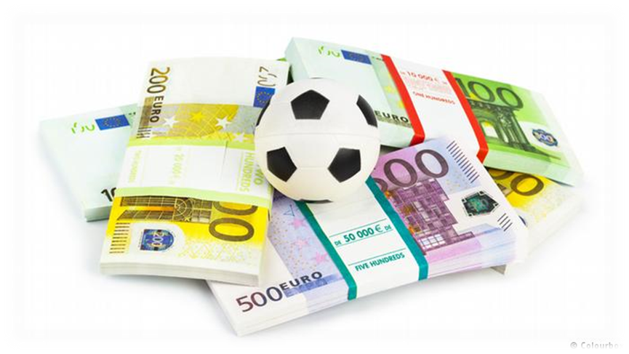
Πλέον η δωροδοκία στα πλαίσια αθλητικών εκδηλώσεων και αγώνων και με τη μορφή της άκρατης εμπορευματοποίησης (χορηγίες, στοιχηματισμός) αποτελεί συχνό φαινόμενο το οποίο μπορεί να αποφέρει και αποκλεισμό αυτών που έχουν εμπλακεί.

Slide 42
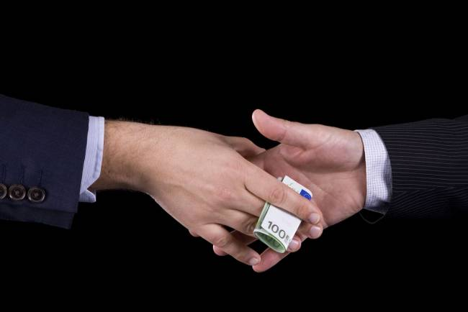

Slide 43
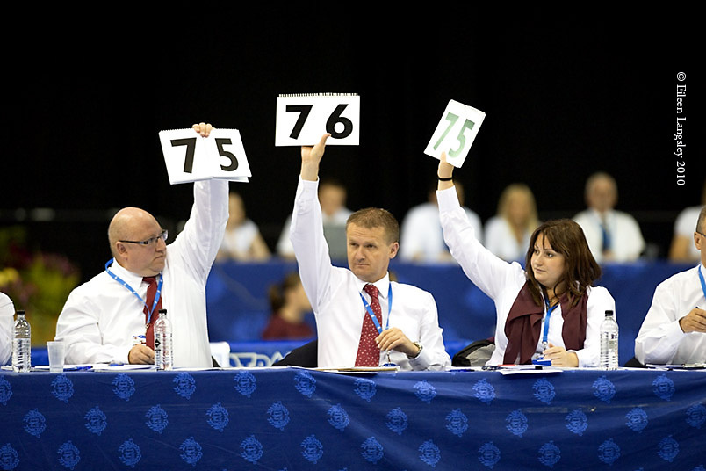
Τα ποσά τα οποία διακινούνται πλέον στον αθλητισμό είναι υπέρογκα σε σχέση με αυτά που πιθανώς φανταζόμαστε και αγγίζουν ακόμη και δισεκατομμύρια ευρώ. Δωροδοκίες μπορούν να υπάρξουν ακόμη και σε μεγάλα και σημαντικά διεθνή γεγονότα στα οποία υποτίθεται πως εξασφαλίζεται η διαφάνεια και η καθαρότητα των αγώνων.

Slide 44
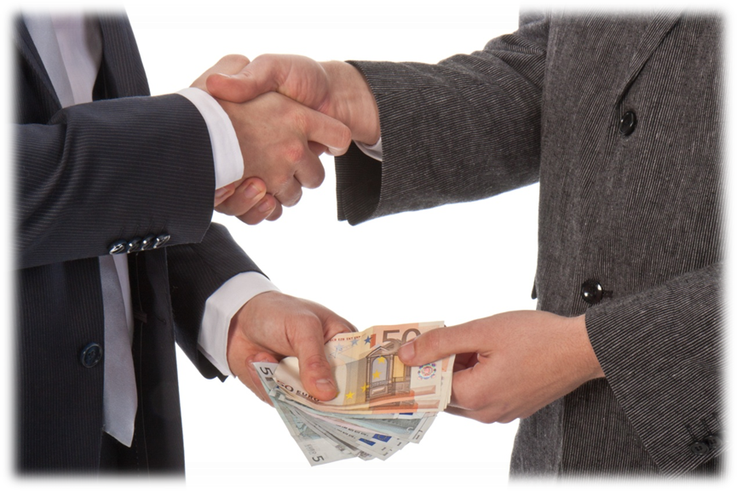

Slide 45
ΠΡΑΚΤΙΚΟ ΜΕΡΟΣ
ΕΚΜΑΘΗΣΗ ΒΑΣΙΚΩΝ ΔΕΞΙΟΤΗΤΩΝ ΤΟΥ ΠΟΔΟΣΦΑΙΡΟΥ
Το ποδόσφαιρο είναι το πιο δημοφιλές άθλημα στον κόσμο γι’ αυτό ονομάζεται και «Βασιλιάς των σπορ».
Παίζεται από δύο ομάδες των 11 παιχτών (σε κανονικό γήπεδο), αλλά υπάρχουν και παραλλαγές για μικρότερους χώρους και ηλικίες, όπως 5:5, 7:7, 8:8.
Νικήτρια είναι η ομάδα που θα πετύχει τα περισσότερα τέρματα (goals)-τέρμα επιτυγχάνεται όταν ολόκληρη η μπάλα περάσει τη νοητή γραμμή του τέρματος.

Slide 46
Η διάρκεια του παιγνιδιού είναι 2 ημίχρονα των 45΄ με μια ανάπαυλα 15΄ μεταξύ των ημιχρόνων για τις επίσημες διοργανώσεις ενηλίκων. Ανάλογα με τις ηλικίες των παιχτών προσαρμόζεται η διάρκεια και το γήπεδο του παιγνιδιού (οι επίσημες διαστάσεις του αγωνιστικού χώρου είναι 90μ.x120μ. περίπου).
Οι βασικές τεχνικές δεξιότητες του ποδοσφαίρου, απαραίτητες για να παιχτεί το παιγνίδι είναι o έλεγχος της μπάλας, η πάσα και υποδοχή της μπάλας, το σουτ, η κεφαλιά και η έξοδος τερματοφύλακα.
Στο σχολικό χώρο μπορούν να εξασκηθούν όλες σε καλό επίπεδο με διάφορες ασκήσεις, κυρίως με τη μορφή σκυταλοδρομιών.

Slide 47
ΕΛΕΓΧΟΣ ΤΗΣ ΜΠΑΛΑΣ
Έλεγχος της μπάλας είναι η μετακίνηση του παίχτη όταν έχει την μπάλα στην κατοχή του. Τρία είναι τα βασικά σημεία προσοχής:
α) Χτυπάμε την μπάλα με το μέσα, το έξω και το πάνω μέρος του ποδιού. Ποτέ με την μύτη του ποδιού.
β) την μπάλα την κρατάμε κοντά στο πόδι μας, σε απόσταση 1μ-1,5μ.
γ) το κεφάλι το έχουμε ψηλά για να βλέπουμε γήπεδο, συμπαίχτες και αντιπάλους. Την μπάλα την παρακολουθούμε στιγμιαία με την περιφερειακή μας όραση.

Slide 48
ΕΛΕΓΧΟΣ ΤΗΣ ΜΠΑΛΑΣ
Ιδανικές ασκήσεις για την εκμάθηση του ελέγχου της μπάλας είναι οι σκυταλοδρομίες, όπου οι παίχτες με τη σειρά εκτελούν κι ο καθηγητής διορθώνει και επιβραβεύει.
Ο παρακάτω σύνδεσμος μας δείχνει μερικές ασκήσεις για τον έλεγχο της μπάλας.
ΕΛΕΓΧΟΣ ΤΗΣ ΜΠΑΛΑΣ

Slide 49
ΜΕΤΑΒΙΒΑΣΗ ΚΑΙ ΥΠΟΔΟΧΗ ΤΗΣ ΜΠΑΛΑΣ
Μεταβίβαση (πάσα) της μπάλας είναι ο τρόπος με τον οποίο συνεργάζονται δύο συμπαίχτες όταν έχουν στην κατοχή τους την μπάλα και την αλλάζουν. Υπάρχουν πολλών ειδών πάσες, όπως συρτή με το εσωτερικό και εξωτερικό του ποδιού, ψηλή με το κουντεπιέ, με το εσωτερικό και εξωτερικό, και πιο σπάνια με το κεφάλι.
Υποδοχή είναι ο τρόπος με τον οποίο δέχεται και ελέγχει την μπάλα ο παραλήπτης. Μπορεί να γίνει με το πέλμα, το εσωτερικό και το εξωτερικό, το κουντεπιέ, το γόνατο, το στήθος, το κεφάλι.

Slide 50
ΜΕΤΑΒΙΒΑΣΗ ΚΑΙ ΥΠΟΔΟΧΗ ΤΗΣ ΜΠΑΛΑΣ
Επίσης οι σκυταλοδρομίες είναι πολύ χρήσιμος τρόπος να εξασκηθούν οι μαθητές στις πάσες και υποδοχές ξεκινώντας από την απλή συρτή πάσα με το εσωτερικό του ποδιού.
Ο παρακάτω σύνδεσμος μας δείχνει μερικές ασκήσεις για τον έλεγχο της μπάλας.
ΜΕΤΑΒΙΒΑΣΗ ΚΑΙ ΥΠΟΔΟΧΗ ΤΗΣ ΜΠΑΛΑΣ

Slide 51
ΣΟΥΤ ΚΑΙ ΚΕΦΑΛΙΑ
Το σουτ είναι το χτύπημα της μπάλας που έχει σκοπό να πετύχει τέρμα. Γίνεται περίπου με τον ίδιο τρόπο και με τα ίδια μέρη του ποδιού, όπως η πάσα (κουντεπιέ, εσωτερικό και εξωτερικό), εκτελείται τόσο στο έδαφος (συρτό), όσο και στον αέρα (βολέ), αλλά διαφέρει από την πάσα γιατί είναι πιο δυνατό τις περισσότερες φορές, αλλά και γιατί έχει και διαφορετικό στόχο (τέρμα).
Η κεφαλιά είναι το χτύπημα με το κεφάλι και διακρίνεται στην αμυντική, όταν θέλουμε να διώξουμε την μπάλα μακριά και την επιθετική όταν θέλουμε να πετύχουμε τέρμα. Τεχνικά η κεφαλιά αναλύεται στη φόρα, το πάτημα, το άλμα, το χτύπημα και την προσγείωση. Την μπάλα την χτυπάμε πάντα στο μέτωπο με τα μάτια ανοιχτά για να την ελέγχουμε. Στην αμυντική ο αυχένας μας υπερεκτείνεται για να στείλουμε την μπάλα ψηλά, στην επιθετική κάμπτεται προς τα εμπρός για να στείλουμε την μπάλα χαμηλά στο τέρμα.

Slide 52
ΕΞΟΔΟΣ ΤΕΡΜΑΤΟΦΥΛΑΚΑ
Ο τερματοφύλακας είναι ο μοναδικός παίχτης που μπορεί να πιάσει την μπάλα με τα χέρια του όταν είναι μέσα στην περιοχή του. Όταν η μπάλα είναι ψηλά και μακριά από το τέρμα του, συνήθως μετά από εκτέλεση στημένων φάσεων (φάουλ, κόρνερ) των αντιπάλων, εκτελεί την έξοδο, δηλαδή πηδάει ψηλά, αρπάζει την μπάλα και την ασφαλίζει στα χέρια του.

Slide 53
ΣΟΥΤ, ΚΕΦΑΛΙΑ ΚΑΙ ΕΞΟΔΟΣ ΤΕΡΜΑΤΟΦΥΛΑΚΑ
Για να εξασκήσουμε τις παραπάνω δεξιότητες είναι καλύτερο να χρησιμοποιούμε ασκήσεις σε ζευγάρια με μία μπάλα, όπου οι ασκούμενοι εκτελούν εναλλάξ. Μετά την αναλυτική περιγραφή κάθε δεξιότητας, γίνεται εκτέλεση αυτών και διόρθωση από τον καθηγητή. Προκειμένου για τα σουτ στην αρχή είναι καλό να μην υπάρχει αντίπαλος τερματοφύλακας, αλλά μετά από μερικές εκτελέσεις δυσκολεύουμε την άσκηση βάζοντας και τερματοφύλακα.
Ο παρακάτω σύνδεσμος μας δείχνει μερικές ασκήσεις για τον έλεγχο της μπάλας.
ΣΟΥΤ, ΚΕΦΑΛΙΑ ΚΑΙ ΕΞΟΔΟΣ ΤΕΡΜΑΤΟΦΥΛΑΚΑ

Slide 54
ΠΑΙΓΝΙΔΙ ΚΑΤΟΧΗΣ ΜΠΑΛΑΣ 4:2
Αφού οι βασικές τεχνικές δεξιότητες του ποδοσφαίρου γίνουν κτήμα των παιδιών σε ένα καλό επίπεδο προχωράμε σε παιγνίδι κατοχής μπάλας, όπου δεν υπάρχουν τέρματα. Στα πλαίσια του σχολείου το ιδανικό παιγνίδι είναι 4:2 σε χώρο 20μ.x20μ.(όσο το μισό γήπεδο καλαθοσφαίρισης), δηλαδή η ομάδα που έχει μπάλα έχει 4 παίχτες και η αμυνόμενη 2.
Κάνουμε πολλές ομάδες και παίζουμε εναλλάξ για να ξεκουράζονται και οι παίχτες.
Ο παρακάτω σύνδεσμος μας δείχνει ένα παιγνίδι 4:2, όπου περιγράφονται και οι βασικές οδηγίες.
ΠΑΙΓΝΙΔΙ ΚΑΤΟΧΗΣ ΤΗΣ ΜΠΑΛΑΣ

Slide 55
ΚΑΝΟΝΙΚΟ ΠΑΙΓΝΙΔΙ 5:5
Το τελευταίο στάδιο εκμάθησης είναι το κανονικό παιγνίδι 5:5 σε χώρο 20μ.x40μ. (γήπεδο καλαθοσφαίρισης) με τέρματα 4μ. και τερματοφύλακα.
Είναι προφανές ότι δεν γίνεται διάκριση αγοριών-κοριτσιών σε κανένα επίπεδο εκμάθησης, αλλά για πρακτικούς λόγους βοηθάει στα πρώτα κανονικά παιγνίδια να παίζουν χωριστά αγόρια και κορίτσια για λόγους προσαρμογής στο παιγνίδι. Μετά όμως γίνονται κανονικά μεικτές ομάδες.

Slide 56
Εγώ και τα παιδιά του Προτύπου Γυμνασίου Ευαγγελικής Σχολής Σμύρνης που συμμετείχαν ενεργά στην δημιουργία και κυρίως, στην εφαρμογή του διδακτικού αυτού σεναρίου…
ΣΑΣ ΕΥΧΑΡΙΣΤΟΥΜΕ ΠΟΛΥ

